Slide 1
第二章 8086 微处理器及系统
于丰

Slide 2
第二章 8086微处理器及系统
2.1 8086 微处理器
2.2 8086 的存储器管理
2.3 8086 程序设计
2.4 程序直接控制 I/O
2.5 中断 I/O

Slide 3
2.2 8086 的存储器管理
2.2.1 存储器组织
2.2.2 存储器寻址
2.2.3 CPU与存储器接口
2.2.4 最大容量存储器实例

Slide 4
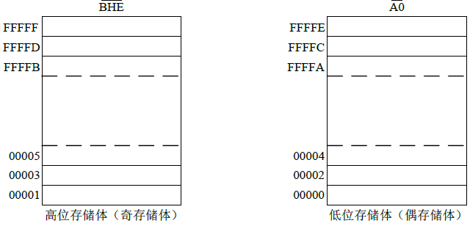
2.2 8086的存储器管理
2.2.1存储器组织
1. 物理结构
8086为存储器提供 20 根地址线，具有 1MB 的存储地址空间（1MB 个字节），按照 00000H~FFFFFH 编址。在物理上，存储寻址空间被地址线 A₁₉~A₁ 组织成两个并列的 512K 字节的存储体：高位存储体 (D₁₅~D₈) 和低位存储体 (D₇~D₀)。具有偶地址（A₀ 为“0”）的字节数据在数据总线的 D₇~D₀ 上传送，具有奇地址（A₀ 为“1”）的字节数据在数据总线的 D₁₅~D₈ 上传送。

Slide 5
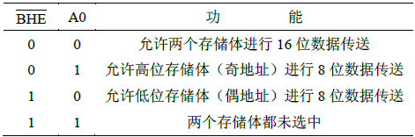
2.2 8086的存储器管理
8086 微处理器提供了 BHE 和 A₀ 两个使能信号，来选择是与一个偶地址字节单元进行读写数据，还是与一个奇地址字节单元进行读写数据，或者两个字节同时进行读写。8086 取指令时是以字为单位的，一次从存储器中取出两字节指令并放到指令队列中，在微处理器内部根据指令的具体情况决定从指令队列中取出几个字节。

Slide 6
2.2 8086的存储器管理
8086 为字节编址，可寻址 1M 个字节的存储空间
偶地址对齐：偶地址开始的 2 个字节
奇地址对齐：奇地址开始的 2 个字节
地址、数据操作数的低字节存放在低地址，高字节存放在高地址，在读取地址、数据操作数时，偶地址对齐的字型操作数只读取一次，而奇地址对齐的字型操作数要读取两次，因此地址、数据型操作数的存储受到边界限制，必须偶地址对齐。
指令操作数的存储不受到边界限制，无论偶地址对齐还是奇地址对齐都只读取一次，因此存储时奇偶地址都可以开始。

Slide 7
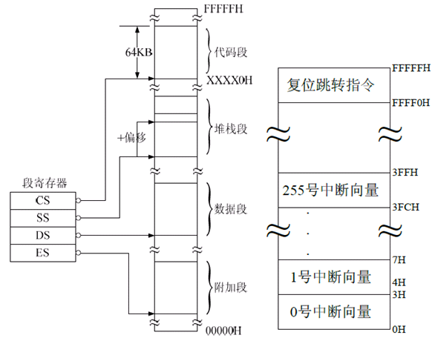
2.2 8086的存储器管理
2. 逻辑结构
8086 在逻辑上将存储空间划分为代码段、数据段、附加段和堆栈段，每个段最大可以达到 64K 字节，并且每个段都从能被 16 整除的地址开始。
段起始地址必须能被 16 整除；
CPU 复位后从 FFFF0H 开始执行程序，因此FFFF0H ~ FFFFFH 存放一条跳转指令；
00000H ~ 003FFH 保留为中断操作使用，共 255 号中断

Slide 8
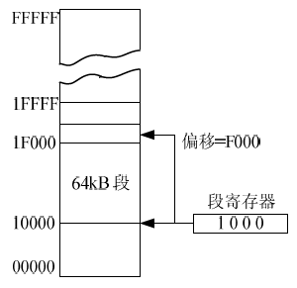
2.2 8086的存储器管理
2.2.2存储器寻址
将 1M 的存储空间分成若干个 64KB 的段，段内采用 16 位偏移地址进行寻址。8086 通过段地址和偏移地址的组合得到 20 位的地址，通过地址总线引脚输出出去，寻址存储器内的存储单元。段地址存放在段寄存器中，偏移地址存放在偏移寄存器中。
1. 段和偏移
存储单元的地址都由段地址加偏移地址组成的。装在段寄存器内的段地址定义任何 64KB 存储器段的起始地址。偏移地址用于在 64KB 存储器段内选择任一单元。
段寄存器存储段地址
段地址 + 0 = 段起始地址（实际地址）
段起始地址 + 0FFFFH = 段结束地址（实际地址）
段地址、偏移地址有时写成：1000H：F000H
偏移地址共 16 位，只能寻址 64K 个地址

Slide 9
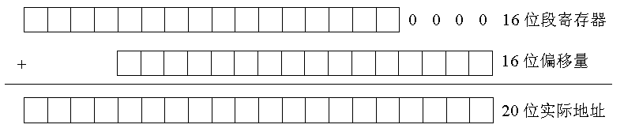
实际地址的产生
举例：
CS = 9482H，IP = 2350H，实际地址为：
1001 0100 1000 0010 0000
0010 0011 0101 0000
1001 0110 1011 0111 0000
也可以表示为：
9482H：2350H
段地址 + 0 = 段起始地址：段只能起始于存储器内被 16 整除的地址
每段最大空间 64KB：偏移地址为 16 位，最大只能寻址 64K 个地址

Slide 10
随段基地址的不同，一个实际地址可以对应多个逻辑地址
举例：对于实际地址 1001 0110 1011 0111 0000
CS = 9482H，IP = 2350H，实际地址
1001 0100 1000 0010 0000
0010 0011 0101 0000
1001 0110 1011 0111 0000
CS = 9472H，IP = 2450H，实际地址
1001 0100 0111 0010 0000
0010 0100 0101 0000
1001 0110 1011 0111 0000
偏移地址溢出，不向段地址进位
段地址： 4000H
偏移地址：F000H+3000H=12000H
寻主存储单元：42000H 52000H

Slide 11
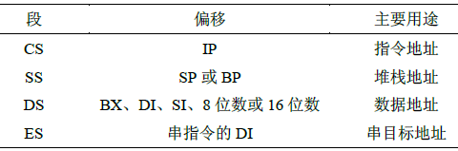
2.2 8086的存储器管理
2. 段和偏移寄存器组合
Intel 微处理器16 位寄存器寻址存储器的默认组合如表
CS：IP 指定 CPU 将要执行的下一条指令的地址；
SS：SP 指定堆栈段栈顶；
SS：BP 默认可以指定堆栈段内任意地址，也可以指明改变，例如：DS：[BP]；

Slide 12
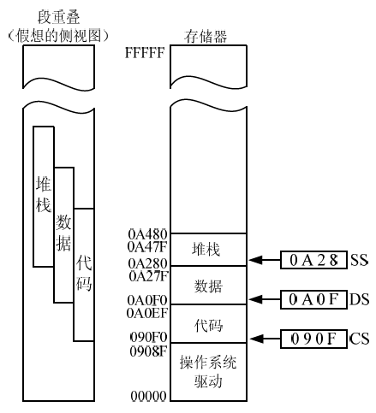
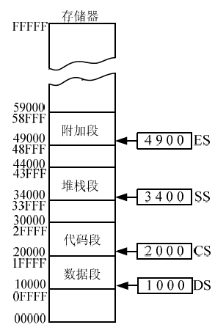
2.2 8086的存储器管理
存储器段可以相邻，也可以重叠（段小于 64KB）
如果不需要 64KB的空间，段与段之间可以重叠；
一个程序可以有多于 4 个存储器段，但每次只能访问 4 个段；

Slide 13
2.2 8086的存储器管理
2.2.3 CPU与存储器接口
计算机系统中，为便于非数值计算的处理，通常采用 8 位数据总线的存储器件；
8086 数据总线宽度是存储器件的两倍；
8086 必须能够将数据写入任何 16 位或 8 位存储单元；
16 位数据总线必须分为两个独立的 8 位的段；
CPU 与存储体连接时，必须设计电路，根据 CPU 的输出信号进行存储体选择，选择方式：
独立存储体译码
独立存储体写信号

Slide 14
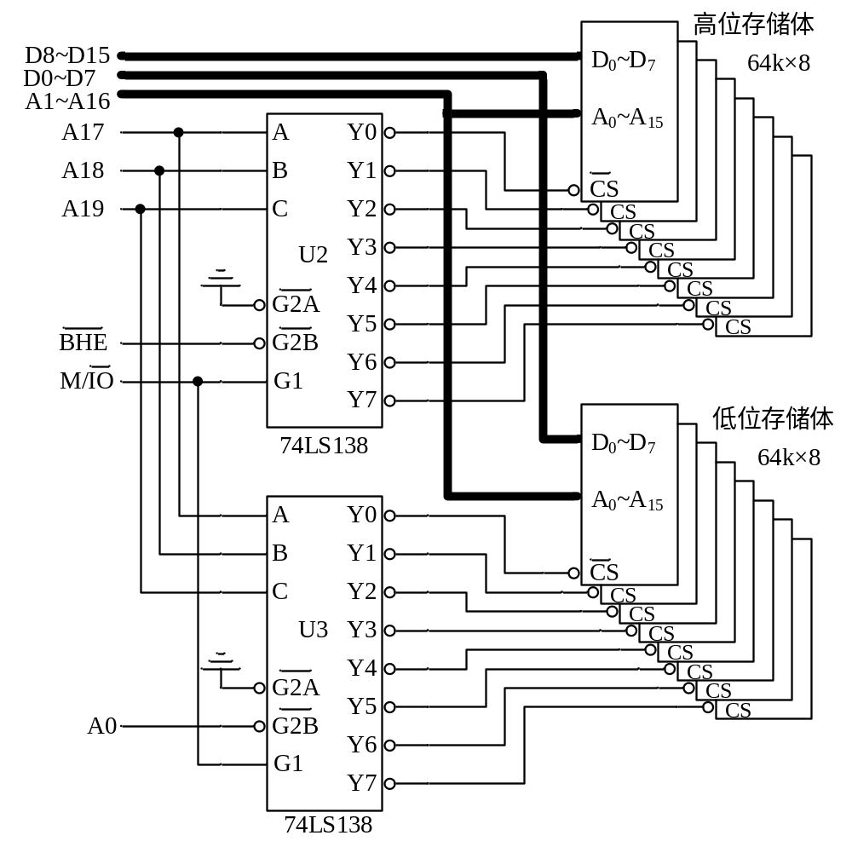
2.2 8086的存储器管理
1. 独立的存储体译码器
独立的存储体译码是一种效率低，但能耗低的译码方式，因为只有被选中的一个或几个存储体才允许进行数据传输。两个译码器及其控制的 16 个 64KB 的RAM 代表 1MB 存储空间
74LS138：3-8 译码器（P25）
G₁为 1、G_{2A} 和 G_{2B} 为 0 时选通
BHE 控制 U2（高位）
A₀ 控制 U3（低位）
A₁₇~A₁₉：用于片选
M/IO：连接存储器还是外设

Slide 15

2.2 8086的存储器管理
1. 独立的存储体译码器
BHE、A₀ 、A₁₇~A₁₉：用于选择一片存储器
A₁~A₁₆：用于给出该片存储器需要进行读写的存储地址
地址总线 A₀ 未与存储器相连，地址总线 A₁~A₁₆与存储器地址输入 A₀~A₁₅ 相连，原因是 若 A₀ 与存储器的地址线 A₀ 相连，则每个存储体将每隔一个存储单元被使用。这意味着会浪费掉存储器的一半空间。

Slide 16
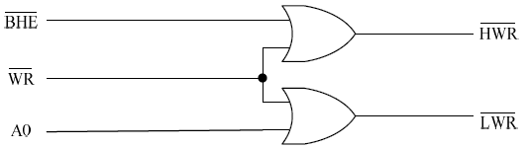
2.2 8086的存储器管理
2. 独立的存储体写信号
处理存储体选择的最有效方法是为每个存储体产生一个独立的写信号。
或门
独立存储体译码
效率低、成本高、节能，只有选中的一片或两片才工作
独立存储体写信号
最有效，奇偶存储体公用一个读信号，仅为每一个存储体提供一个独立的写信号，只需要一个译码器来选择一个 16（或两个 8 位）位存储器，向高位或低位写由 HWR、LWR 决定，不需要独立的读信号，尽管读时，16 位数据线都会有数据，但 8086 会忽略不需要的 8 位。

Slide 17
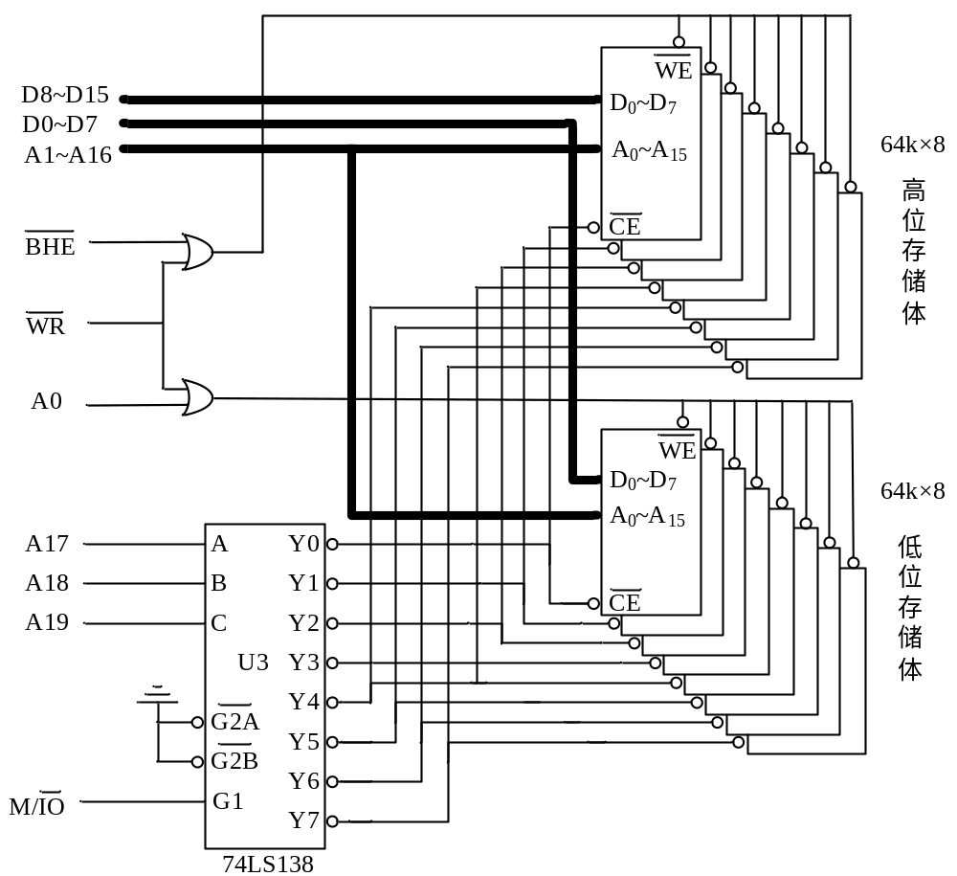
2.2 8086的存储器管理
2. 独立的存储体写信号
CE：启用芯片
OE：读使能
WE：写使能
16 根地址线：2¹⁶ = 64K
8 根数据线：
8 位（1字节）存储空间
一片存储器存储空间：
64K×8 = 64KB
总存储空间
(64K ×16) ×8 = 1M×8 = 1MB

Slide 18
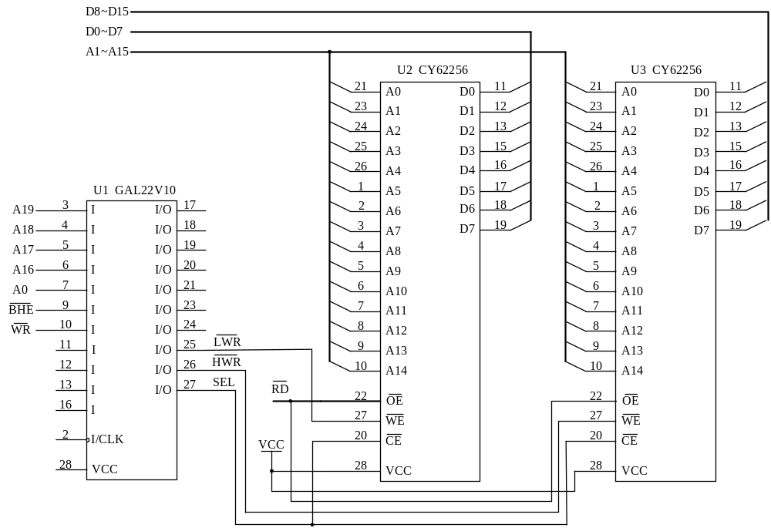
2.2 8086的存储器管理
2. RAM 与 8086 接口
64KB 的存储器系统，它包含一个由 2 个 62256 静态 RAM（32K×8）组成一个32K×16 位的存储器（位扩展），地址范围为 60000H~6FFFFH
RAM：既可读也可写
GAL22V10：可编程逻辑器件（P33）
A₁₆ ~ A₁₉：用于选择存储器（SEL）
A₀，BHE，WR：选择通过高/低位写
RD：全部选通，即使只用高位或低位也无妨

Slide 19
2.2 8086的存储器管理
2. RAM 与 8086 接口
64KB 的存储器系统，它包含一个由 2 个 62256 静态 RAM（32K×8）组成一个32K×16 位的存储器（位扩展），地址范围为 60000H~6FFFFH
地址位A₁~A₁₅与存储器件的地址线A₀~A₁₄相连。一旦地址06XXXXH出现在地址总线上，译码器(GAL22V10)就使用地址线A₁~A₁₅选择存储器，从而允许两个存储器件。

Slide 20
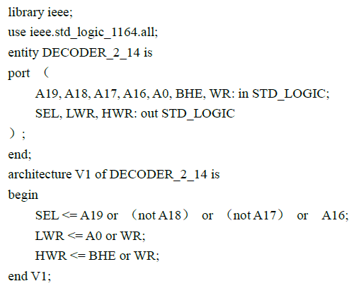

2.2 8086的存储器管理
从 GAL22V10 译码器的程序可以看出，GAL 不仅选择存储器，而且还产生低位存储体的写信号和高位存储体的写信号。
in：定义输入
out：定义输出
：赋值语句
A₁₆ ~ A₁₉：为 0110H 时，SEL 为 0，选通存储器
A₀，WR：为 0，0 时，LWR为 0
BHE，WR：为 0，0 时，HWR为 0

Slide 21
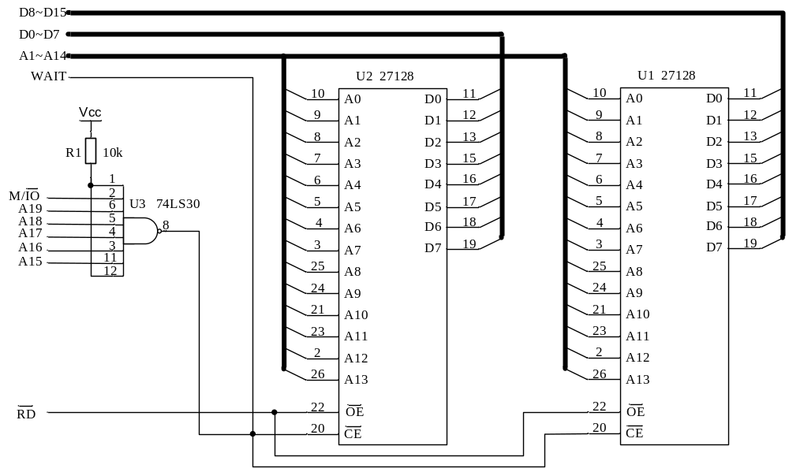
2.2 8086的存储器管理
3. EPROM 与 8086 接口
8086 微处理器的小型存储器系统，它包含一个由 2 个 27128 EPROM（16K×8）组成一个 16K×16 位的存储器（位扩展），地址范围为 F8000H~FFFFFH。

Slide 22
2.2 8086的存储器管理
3. EPROM 与 8086 接口
EPROM 只读不写
采用与非门进行译码
加入一个 WAIT 状态（200ns）：
8086 工作在 5MHz 时钟时：460ns 存取数据时间
EPROM 存取时间：450ns
译码器延迟时间：12ns
不加入 WAIT 状态：450 + 12 > 460
加入一个 WAIT 状态： 450 + 12 < 460 + 200
空间 FFFF0H：冷启动地址，存放跳转指令，跳转至 F8000H

Slide 23
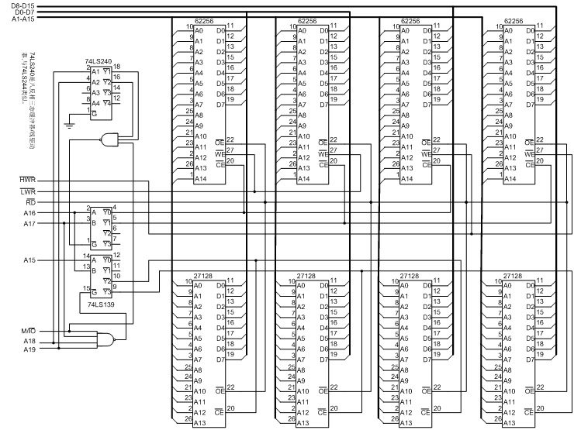
4. 大容量存储器实例（字位同时扩展）
2.2 8086的存储器管理

Slide 24
2.2 8086的存储器管理
4. 大容量存储器实例（字位同时扩展）
上半部分存储器
4 片 62256（32K×8RAM）组成 64K ×16 位存储器
地址范围：00000H ~ 1FFFFH
用于存储数据
通过 D₀ ~ D₇、D₈ ~ D₁₅ 扩展位，通过 A₁₆、A₁₇ 扩展字
A₁₇ ~ A₁₉ 为 0 时，激活上部存储器（0XXXXH 或 1XXXXH），A₁₇ 通过译码器，A₁₈、A₁₉ 通过 74LS240 和门电路
在写操作时，A₀ 的作用包含在 LWR 和 HWR 中

Slide 25
2.2 8086的存储器管理
4. 大容量存储器实例（字位同时扩展）
下半部分存储器
4 片 27128（16K×8EPROM）组成 32K ×16 位存储器
地址范围：F0000H ~ FFFFFH
用于存放程序
通过 D₀ ~ D₇、D₈ ~ D₁₅ 扩展位，通过 A₁₅、A₁₆ 扩展字
A₁₆ ~ A₁₉ 为 1 时，激活下部存储器（FXXXXH ），A₁₆ 通过译码器， A_{17、} A_{18、} A₁₉ 通过门电路

